Slide 1
انديشه سياسي كوفيان كه منجر به شهادت امام حسين عليه السلام شد

Slide 2
5 اصل وپایه اندیشه سیاسی جامعه زمان امام حسين عليه السلام که باعث شهادت امام حسین علیه السلام شد
1ـ بیعت کردن با هر حاکمی واجب است.
2ـ اطاعت بی چون و چرا از هر حاکمي واجب است.
3ـ عدم تفرقه در جامعه ولو اینکه حاکم هر کاری انجام دهد.
4ـ عقیده به جبر.
5ـ خروج بر حاکم مساوی با مرگ جاهلیت و کفر.

Slide 3
بیعت با هر حاکمی واجب است

Slide 4
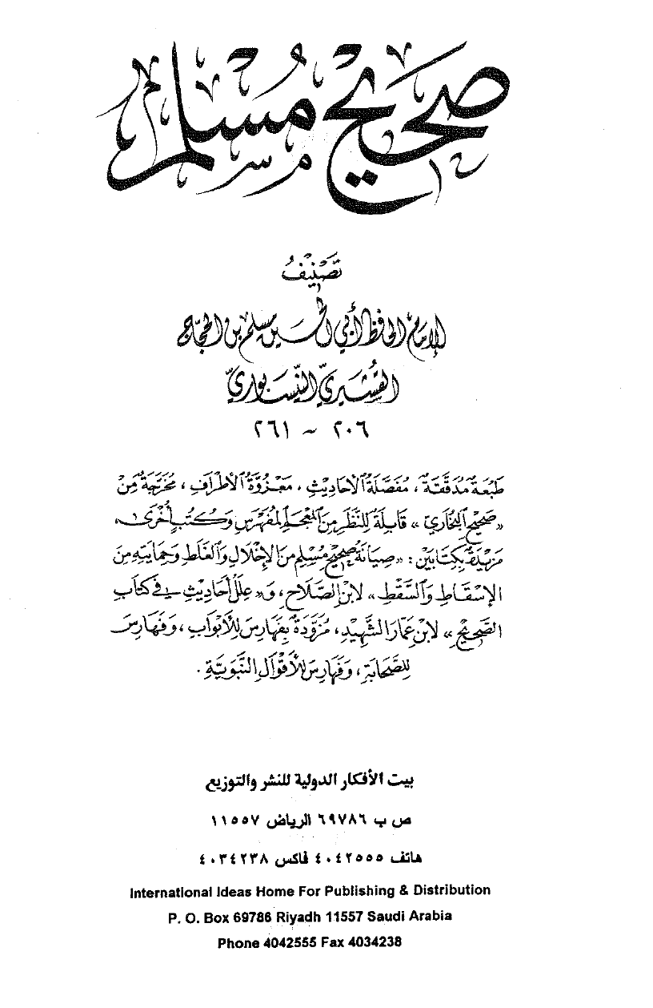

Slide 5
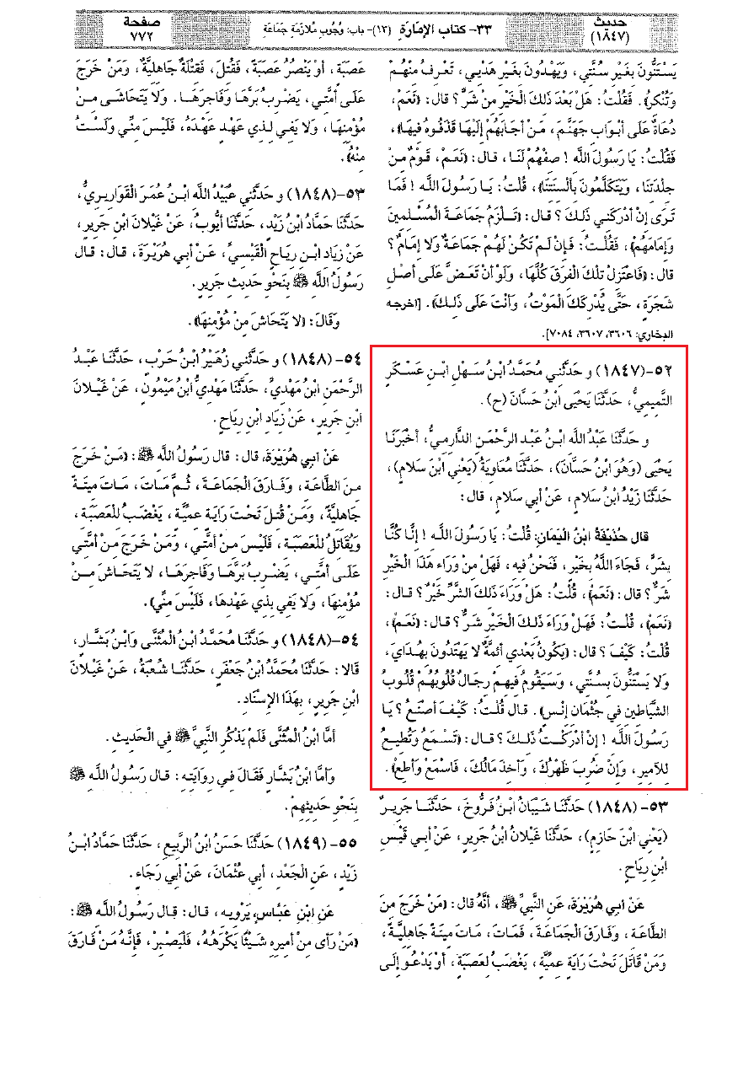

Slide 6
از ابو سلام نقل شده حذیفة بن یمان گفت: ای رسول خدا ما در شر و بدی بودیم سپس خداوند خیر و خوبی را آورد و ما الان در آن هستیم. آیا پس از این خیر، شری خواهد بود؟. فرمود: بله. گفتم: آیا پس از این خیر شری خواهد بود؟ فرمود: بله. عرض کردم: چگونه؟ فرمود: پس از من امامانی خواهند بود که به هدایتم هدایت نشده و به سنتم عمل نمی کنند، در میانشان مردانی سر بلند خواهند کرد که در بدن انسان هستند اما قلب هایشان قلب شیاطین است. گفت: عرض کردم: اگر آن هنگام را درک کردم، چه واکنشی نشان بدهم ای رسول خدا صلی الله علیه و آله؟. فرمود: گوش فرا می دهی و از امیر اطاعت می نمایی و اگر چه بر پشتت شلاق بزند و مالت را بگیرد، گوش کن و اطاعت نما!.
بر اساس اين نظريه:
1ـ اطاعت از هر حاكمي واجب است حتي اگر تمام وجودش شيطاني باشد.
2ـ ظلم ستيزي ممنوع است.
3ـ در مقابل ظلم بايد كرنش نمود و فقط اطاعت كرد.

Slide 7
اطاعت بی چون و چرا از هر حاکمی

Slide 8
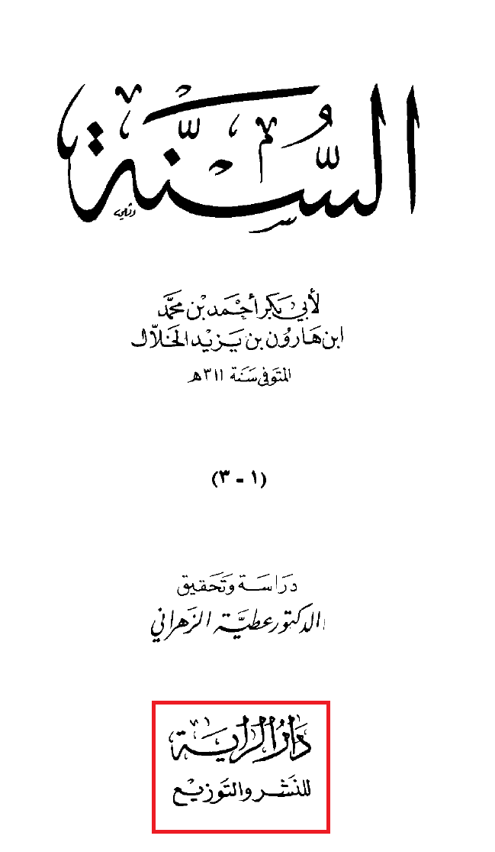

Slide 9
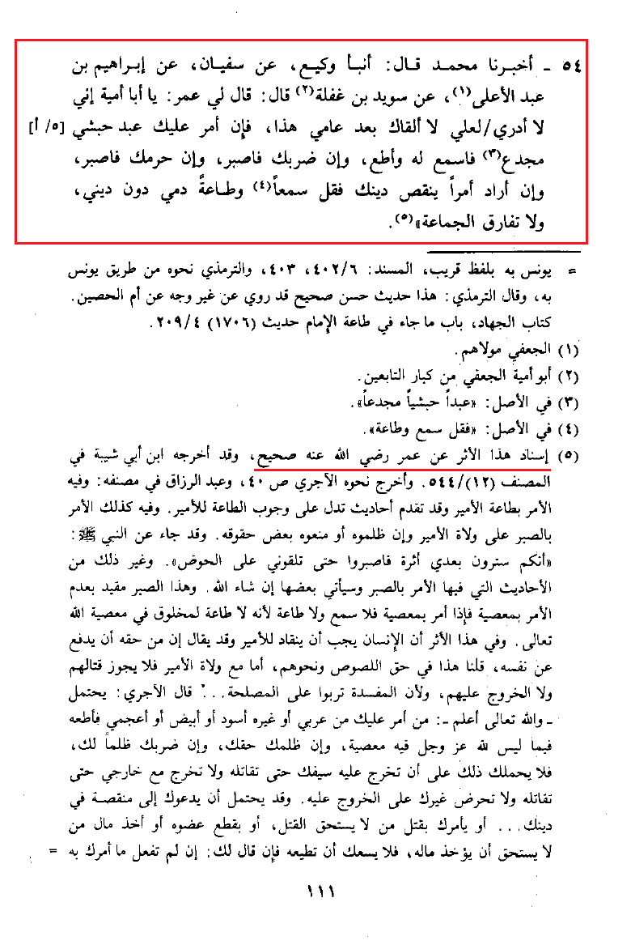

Slide 10
از سوید بن غفلة نقل شده که عمر به من گفت: ای ابا امیة من نمی دانم، شاید پس از این سال، دیگر تو را نبینم؛ پس اگر برده ای حبشی و بینی بریده به تو دستوری داد، پس به حرفش گوش کن و اطاعتش نما! و اگر تو را زد، صبر کن و اگر محرومت کرد، صبر کن و اگر او چیزی را خواست که به دینت صدمه می زند به او بگو گوش کردم و اطاعت می کنم و به قیمت دینم، خونم را حفظ می کنم! و از جماعت جدا مشو.
سند این روایت از عمر صحیح است.
بر اساس نظريه عمر :
1ـ حاكم هركسي ميتواند باشد.
2ـ اطاعت از او بي چون و چرا واجب است هر چند برخلاف دستورات اسلام حكم كند .

Slide 11
عدم تفرقه در جامعه اگر چه حاکم هر کاری بکند هر کسی ایجاد تفرقه کرد گردنش را بزنید

Slide 13
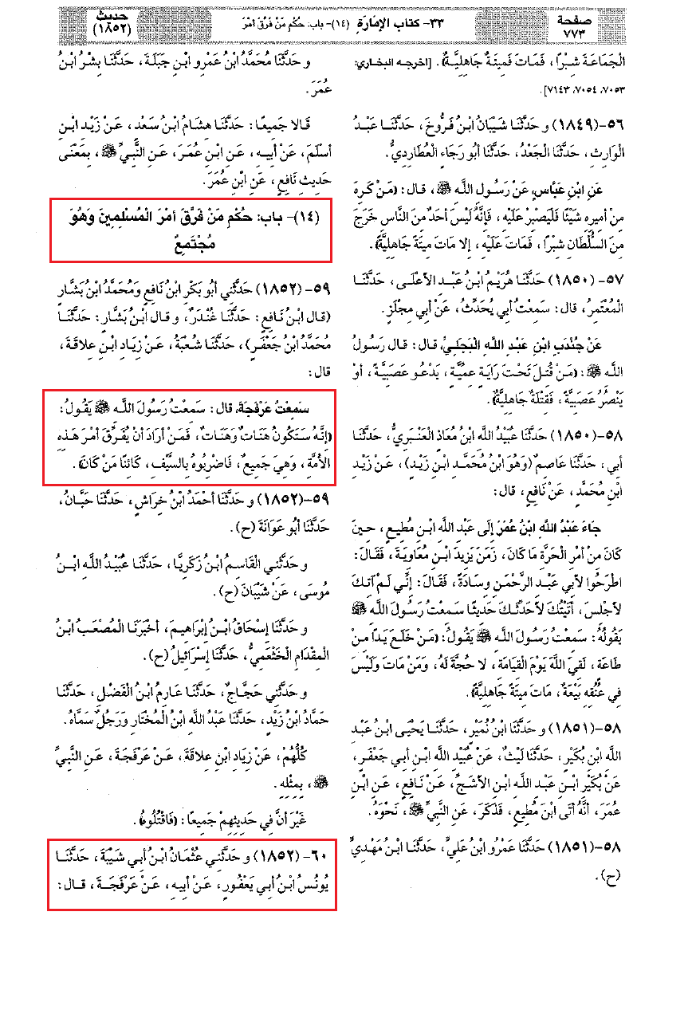

Slide 14
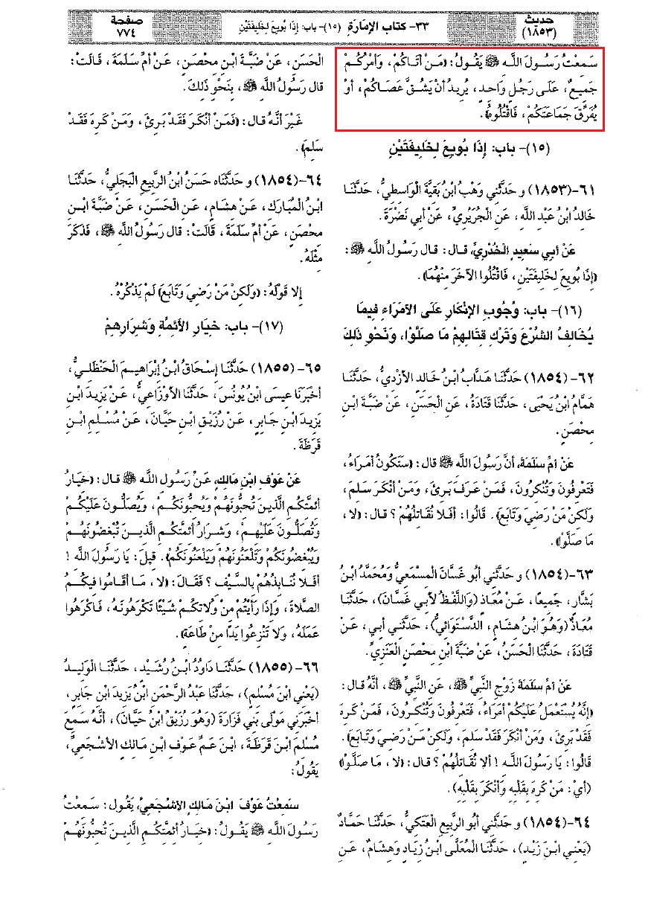

Slide 15
ابن ابی یعفور از پدرش از عرفجة نقل کرده که گفت: از پیامبر خدا صلی الله علیه و آله شنیدم که می فرمود: در حالی که حکومتتان بر اساس اتحاد است و بر یک مرد مستقر شده است، اگر کسی آمد و خواست که میانتان تفرقه بیندازد یا اتحادتان را به پراکندگی بکشاند، او را بکشید!.
14- باب کسی که کار مسلمانان را به تفرقه بکشاند در حالی که اجتماع نظر داشتند :
از زیاد بن علاقة نقل شده: از عرفجة شنیدم که مي گفت: از پیامبر خدا صلی الله علیه و آله شنیدم : شرور و فسادهایی خواهد آمد پس [در این هنگام] هر کس را که خواست کار این امت را به تفرقه بکشاند، در حالی که امت متحد است، او را با شمشیر بزنید ، هر کس که می خواهد باشد!.

Slide 16
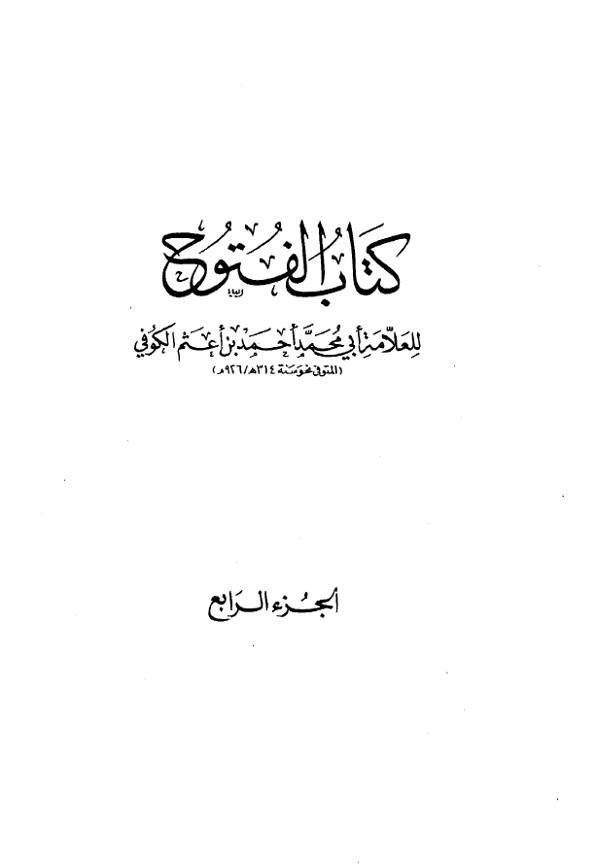

Slide 17
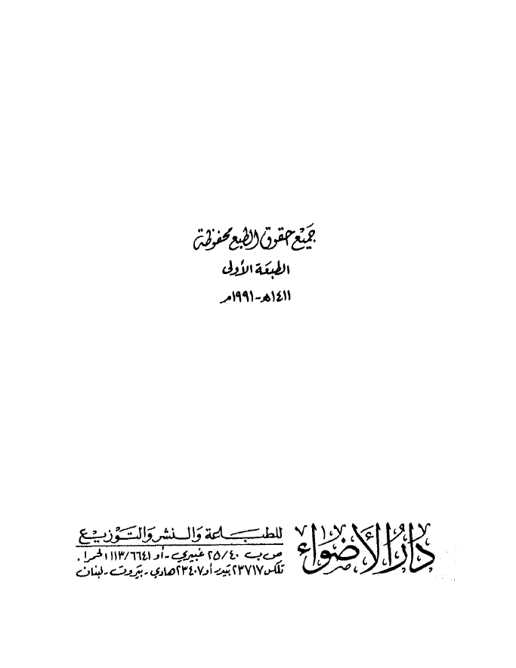

Slide 18
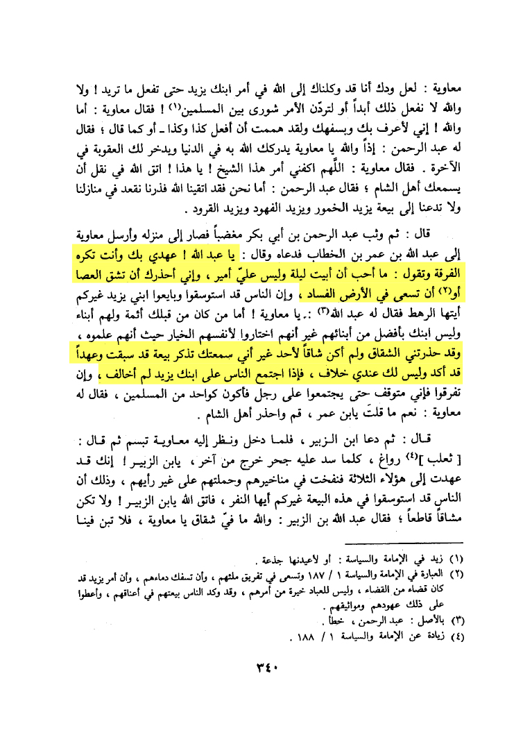

Slide 19
... عبد الله پاسخ داد: مرا از تفرقه بر حذر داشتی و من بر کسی سبب مشقت نشده ام جز این که شنیدم که از بیعتی یاد می کنی که گذشته است و از پیمانی یاد می کنی که محکم شده است و من از تو خلافی سراغ ندارم و اگر مردم بر خلافت پسرت یزید اجتماع کنند، مخالفت نخواهم کرد.
... سپس عبد الرحمن بن ابی بکر با عصبانیت به منزلش رفت و معاویه نزد او فرستاد و دعوتش کرد و گفت: ای عبد الله وصیتم به تو که از تفرقه بدت می آید و می گویی که دوست ندارم شبی بر من بگذرد و امیری نداشته باشم، این است که تو را از ایجاد اختلاف یا این که تلاش کنی در زمین فساد کنی، بر حذر می دارم.
بر اساس نظريه :
1ـ حاكم بودن فرد مهم است و مهم نيست چكار مي كند.
2ـ خروج بر او مصداق فساد در زمين است= مفسد في الارض (حتي اگر يزيد خليفه باشد)
3ـ هر كسي بر چنين حاكمي خروج كرد بايد كشته شود حتي اگر امام حسين عليه السلام باشد.

Slide 20
عقیده به جبر و فهم غلط از قضا و قدر

Slide 21
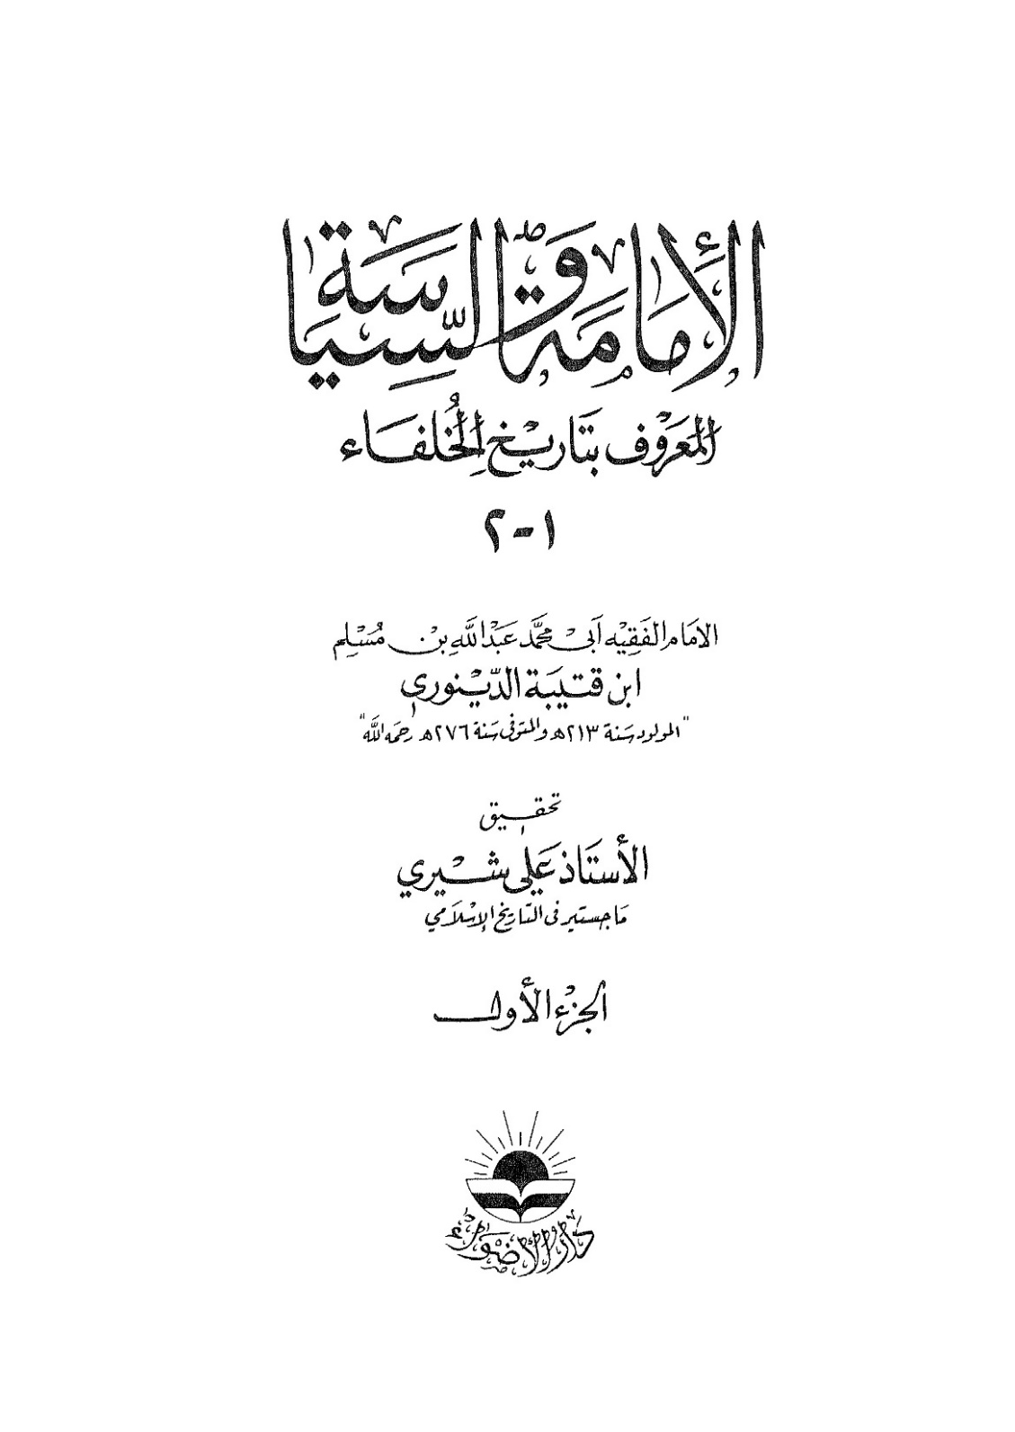

Slide 22
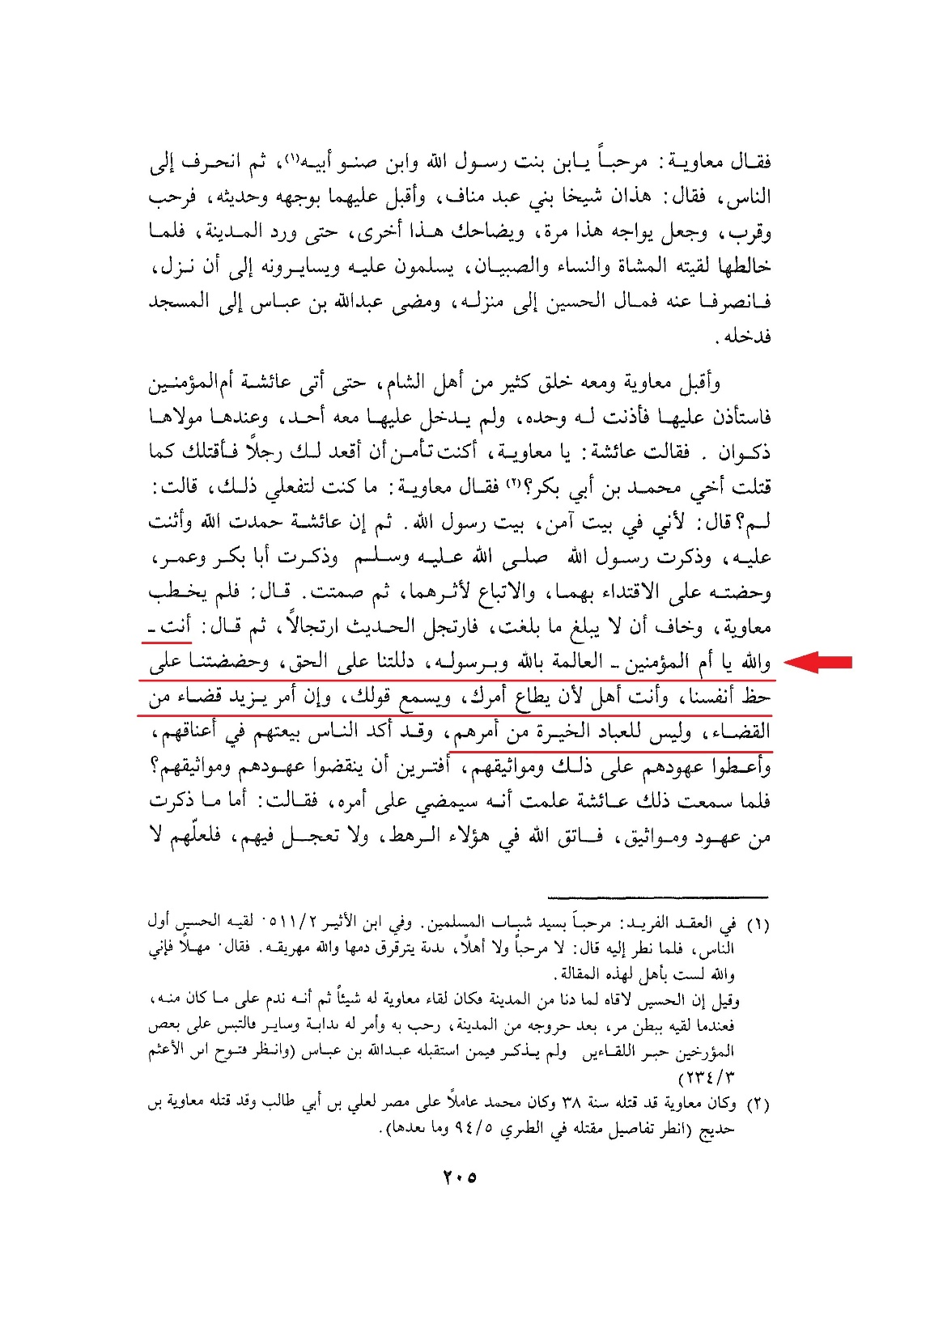

Slide 23
... سپس معاویه گفت: به خدا قسم تو ای ام المومنین آگاه به خداوند و پیامبرش هستی و ما را به حق هدایت کردی و ما را بر گرفتن سهممان تحریک کردید و تو شایستگی داری که دستورت اطاعت و سخنت شنیده شود و حکومت یزید قضای حتمی ومقدر الهی است و مردم نقشی در تعیین امرشان ندارند (اختيار تغييرش را ندارند).
بر اساس نظريه :
1ـ يزيد بر اساس اراده خاص و تغيير ناپذير الهي خليفه شده است.
2ـ مردم به هيچ عنوان حق اعتراض ندارند حتي اگر يزيد هر جرمي مرتكب شده يا بشود و لياقت حكومت نداشته باشد. (شرابخواري،سگ بازي، ميمون بازي،زناي با محارم،ترك نماز)

Slide 24
خروج بر حاکم مساوی با مرگ جاهلیت و کفر

Slide 25
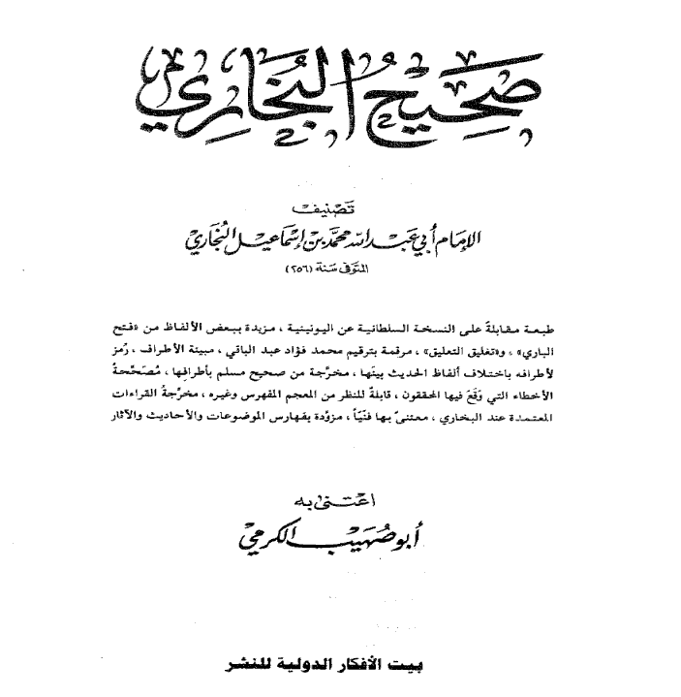

Slide 26
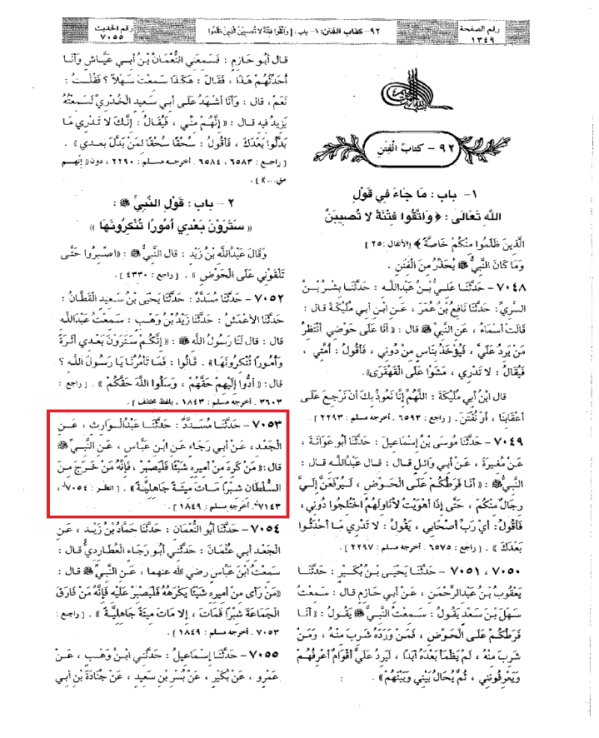

Slide 27
از ابن عباس از پیامبر خدا صلی الله علیه و آله نقل شده که فرمود: هر کس از کار امیری بدش بیاید، باید صبر کند؛ زیرا هر کسي از اطاعت سلطان، وجبی خارج شود، به مرگ كفر و جاهلیت مرده است!.
باب فرمایش پیامبر خدا صلی الله علیه و آله که فرمود: پس از من کارهایی را خواهید دید که آن را انکار کرده و نمی شناسید.
بر اساس نظريه :
1ـ اگر كسي از سلطان به هر دليلي بدش بيايد (حتي اگر سلطان ظالم باشد) ، بايد صبر كندو حق اعتراض ندارد.
2ـ در همه حال بايد مطيع سلطان باشد.
3ـ عدم اطاعت ازچنين حاكمي، كفر محسوب مي شود (و مستحق مرگ).

Slide 28
و بر اساس همين نظريات بود كه امام حسين عليه السلام را به شهادت رساندند و با قصد تقرب به خدا ايشان را آماج ضربات شميشير و نيزه و تير و سنگ قرار مي داند و اهل بيت عليهم السلام را خارجي خواندند.
ألا لَعْنَةُ اللَّهِ عَلَى الظَّالِمِينَ
[سوره هود، آيه 18]
«وَسَيَعْلَمُ الَّذِينَ ظَلَمُوا أَيَّ مُنْقَلَبٍ يَنْقَلِبُونَ»
[سوره الشعراء، آيه 227]

